Slide 1
ACCESO A DATOS — TEMA 1: MANEJO DE CONECTORES Y HERRAMIENTAS ORM
Consultas JPQL
y transacciones
8. Consultas JPQL y transacciones

Slide 2
Lo que el naming y las Specifications no resuelven
Un ranking de editoriales, ordenado por cuántos libros tiene cada una en el catálogo. Prueba a resolverlo con lo que ya conoces.
Naming de método
Specifications
No hay combinación de palabras que pida «agrupa por editorial y ordena por el número de libros de cada grupo». El naming deriva condiciones sobre campos, no agregaciones sobre una relación.
Están pensadas para construir condiciones WHERE dinámicas, no un GROUP BY con ORDER BY sobre una agregación. Con CriteriaBuilder saldría una consulta rígida y más difícil de leer que el propio JPQL.
Aquí entra @Query con JPQL
Consultas fijas, siempre con la misma estructura, demasiado elaboradas para el nombre de un método o para combinar Specifications.
Acceso a Datos — Tema 1: Consultas JPQL y transacciones

Slide 3
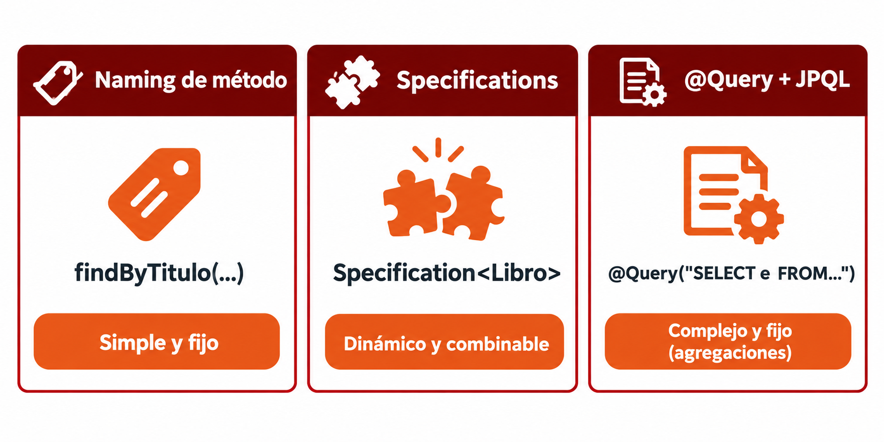
Las tres vías de consulta de Spring Data
Naming de método
findByTitulo, findByEditorialId: simples, fijas, sin lógica adicional.
Specifications
Filtros dinámicos, combinables en tiempo de ejecución.
@Query con JPQL
Complejas y fijas: típicamente, agregaciones.
Con @Query no deriva nada del nombre: usa literalmente el JPQL que le das. El nombre del método es solo una etiqueta descriptiva y la consulta real vive entera dentro de la anotación.
Acceso a Datos — Tema 1: Consultas JPQL y transacciones

Slide 4
Qué es JPQL
El lenguaje de consultas de JPA. En vez de preguntar a la base de datos por sus tablas y columnas, preguntas a JPA por tus clases Java y sus propiedades.
Lo más simple: sin relaciones de por medio
SQL
JPQL
SELECT * FROM libro
WHERE precio > 20
SELECT l FROM Libro l
WHERE l.precio > 20
La diferencia se nota al cruzar una relación
SQL
JPQL
SELECT e.* FROM editorial e
JOIN libro l ON l.editorial_id = e.id
SELECT e FROM Editorial e
JOIN e.libros l
Solo cambian dos cosas
e.libros navega la relación
Libro (la clase, no la tabla) y l.precio (la propiedad del objeto). El resto se escribe igual.
JPA ya conoce la @OneToMany que declaraste: no repites la condición ON.
Acceso a Datos — Tema 1: Consultas JPQL y transacciones

Slide 5
@Query con parámetros
Libros de una editorial, buscando por su nombre
public interface LibroRepository extends JpaRepository<Libro, Long> {
@Query("SELECT l FROM Libro l WHERE l.editorial.nombre = :nombreEditorial")
List<Libro> buscarPorNombreDeEditorial(
@Param("nombreEditorial") String nombreEditorial);
}
l.editorial.nombre
@Param("nombreEditorial")
Dos pasos de navegación con propiedades Java: primero la relación editorial, luego su nombre. Nunca columnas.
Conecta el :nombreEditorial de la consulta con el parámetro del método. El texto debe coincidir exactamente.
Se valida al arrancar, no al ejecutar
Con l.editorial.nombree o :nombreEditoral, Spring falla al arrancar la aplicación. Una Specification, en cambio, solo descubre un nombre equivocado cuando alguien la ejecuta con una petición real.
Acceso a Datos — Tema 1: Consultas JPQL y transacciones

Slide 6

Ejemplo completo: el ranking de editoriales
Agregación: resume varias filas en un resultado (COUNT, SUM, AVG), normalmente con GROUP BY. Aquí, JOIN + agregación + ordenar por ella: el caso típico de @Query.
public interface EditorialRepository
extends JpaRepository<Editorial, Long> {
@Query("""
SELECT e
FROM Editorial e
LEFT JOIN e.libros l
GROUP BY e
ORDER BY COUNT(l) DESC
""")
List<Editorial> rankingPorNumeroDeLibros();
}
Para cada editorial...
cuenta sus libros y ordénalas de la que más tiene a la que menos.
Acceso a Datos — Tema 1: Consultas JPQL y transacciones

Slide 7
La consulta, fragmento a fragmento
Fragmento | Qué hace
SELECT e | Devuelve el objeto Editorial completo, no una columna suelta.
FROM Editorial e | La entidad de partida, con el alias e para el resto de la consulta.
LEFT JOIN e.libros l | Navega la relación Editorial → libros y mantiene las editoriales sin ningún libro.
GROUP BY e | Agrupa, por cada editorial, los libros que comparten esa editorial.
ORDER BY COUNT(l) DESC | Ordena los grupos por cuántos libros tiene cada uno, de mayor a menor.
Por qué LEFT JOIN y no un JOIN normal: también aparecen las editoriales sin libros
5 libros
2 libros
Sin libros
COUNT(l) = 5
COUNT(l) = 2
COUNT(l) = 0: al final del ranking
Acceso a Datos — Tema 1: Consultas JPQL y transacciones

Slide 8
Cuando necesitas SQL: funciones de ventana
Hay funcionalidad que no existe en JPQL. Las funciones de ventana de SQL son el ejemplo claro; la más simple es ROW_NUMBER(), que numera cada fila según el orden que le indiques.
SELECT titulo, precio,
ROW_NUMBER() OVER
(ORDER BY precio DESC) AS posicion
FROM libro;
OVER (ORDER BY ...) es la «ventana»
No agrupa nada: sigues teniendo una fila por libro, pero cada una lleva su posición.
Libros de partida
Con la columna posicion añadida
titulo | precio
El nombre del viento | 24.99
Palabras de fuego | 22.50
La sombra del viento | 19.99
1984 | 12.99
titulo | precio | pos.
El nombre del viento | 24.99 | 1
Palabras de fuego | 22.50 | 2
La sombra del viento | 19.99 | 3
1984 | 12.99 | 4
Acceso a Datos — Tema 1: Consultas JPQL y transacciones

Slide 9
El ranking con posición: nativeQuery = true
Quieres que el propio ranking devuelva la posición (1º, 2º, 3º...) sin calcularla tú en Java. La ventana numera ahora los grupos del GROUP BY: eso ya es SQL de verdad, no JPQL.
@Query(value = """
SELECT e.*, ROW_NUMBER() OVER (ORDER BY COUNT(l.id) DESC) AS posicion
FROM editorial e LEFT JOIN libro l ON l.editorial_id = e.id
GROUP BY e.id
""", nativeQuery = true)
List<Object[]> rankingConPosicion();
Pierdes independencia de motor
El resultado ya no son entidades
nativeQuery = true: el texto es SQL tal cual lo entiende tu gestor, con sus funciones específicas. Solo vale donde exista esa sintaxis.
Pasa a ser List<Object[]>, una por fila: el motor no sabe mapear una columna calculada como posicion a ningún campo de tu entidad.
Acceso a Datos — Tema 1: Consultas JPQL y transacciones

Slide 10
Escribir con JPQL: @Modifying
JPQL también ejecuta un UPDATE o un DELETE sobre varias filas sin cargarlas antes en Java una a una. Aquí, un descuento a todos los libros de una editorial.
@Modifying
@Transactional
@Query("UPDATE Libro l SET l.precio = l.precio * 0.9"
+ " WHERE l.editorial.id = :editorialId")
int aplicarDescuento(@Param("editorialId") Long editorialId);
@Modifying
El int que devuelve
Le dice a Spring Data que esta consulta no es un SELECT, sino que modifica datos.
El número de filas actualizadas: si el descuento afecta a cinco libros, devuelve 5. Ninguna se convierte antes en un objeto Libro.
Acceso a Datos — Tema 1: Consultas JPQL y transacciones

Slide 11
Dónde escribes la operación, y qué transacción necesita
Como el procedimiento almacenado, este método evita recuperar todos los libros y recorrerlos con un bucle. Cambia dónde escribes la operación.
Procedimiento almacenado
JPQL con @Modifying
La operación se guarda dentro de PostgreSQL y la aplicación la invoca.
La actualización se declara en el repository de la aplicación. Es la que usarás aquí.
Aquí @Transactional no puede ser readOnly
Un UPDATE o un DELETE modifica datos y necesita una transacción de escritura: @Transactional a secas, igual que en los métodos create() y update() de tus servicios.
Acceso a Datos — Tema 1: Consultas JPQL y transacciones

Slide 12
Ideas clave
JPQL opera sobre entidades y propiedades Java, no sobre tablas y columnas SQL.
Tres vías: naming (simple y fijo), Specifications (dinámico) y @Query/JPQL (complejo y fijo, típicamente agregaciones).
1
2
@Param conecta un :parámetro del JPQL con un argumento del método: el nombre debe coincidir exactamente.
Spring comprueba las @Query al arrancar; en una Specification, algunos errores solo aparecen al ejecutar.
3
4
Una agregación (COUNT, SUM, AVG con GROUP BY) resume varias filas. LEFT JOIN conserva los grupos vacíos.
nativeQuery = true escribe SQL literal: pierdes independencia de motor y el resultado pasa a Object[] por fila.
5
6
@Modifying marca una @Query como escritura (UPDATE/DELETE) y devuelve las filas afectadas, no una lista.
Necesita @Transactional a secas, nunca readOnly.
7
8
Acceso a Datos — Tema 1: Consultas JPQL y transacciones

